Slide 1

ДВОХСИСТЕМИНІ ВІТРОЕРГЕТИЧНІ УСТАНОВКИ ПІДВИЩЕНОЇ ПОТУЖНОСТІ
П.Д. Андрієнко, Д.Г. Алексієвський, В.Л. Грешта, О.В. Близняков, О.В. Немикіна
Національний університет «Запорізька політехніка»,
Україна, м. Запоріжжя, вул. Університетьска, 64

Slide 2
Вступ та основні проблеми
2
Відомо, що одним з сучасних тенденцій розвитку електроенергетики є використання поновлюваних джерел енергії, зокрема енергія вітру, сонця тощо. Енергія вітра є широко доступною та має чималий потенціал.
До цього часу розроблені та функціонують вітроенергетічні установки (ВЕУ) 12 МВт, зараз розробляються ще більш потужні. Суттєвим недоліком існуючих ВЕУ є наявність мультиплікаторів та перетворювачів частоти, що суттєво знижує їх ефективність, або велика маса генераторів у ВЕУ, в яких мультиплікатори не застосовуються.
Усунути певні недоліки можливо, використовуючи вітрові турбіни з аеродинамічною мультиплікацією (ВЕУАМ), в яких генератори з додатковими (вторинними) вітровими турбінами розташовані на неповоротних частинах лопатей основного вітровоколеса. Це дозволяє використовувати високошвидкісні генератори, що значно зменшує їх загальну вагу та вартість порівняно з тихохідними генераторами. Застосування синхронних генераторів у ВЕУАМ не вимагає використання перетворювачів частоти.
Проте, слід зазначити, що зі збільшенням потужності вітрової турбіни збільшується також маса генераторів, що створює додаткові труднощі у виготовленні лопатей та монтажі ВЕУ.

Slide 3
Мета та завдання дослідження
3
Метою роботи є розробка та обґрунтування концепції побудови двосистемних ВЕУ, які дозволили б підвищити ефективність ВЕУ потужністю понад 5 МВт, а саме:
зменшити загальну масу активних компонентів генераторів;
підвищити ефективність;
зменшити встановлену потужність перетворювачів порівняно з широко використовуваними безредукторними ВЕУ з тихохідними генераторами.

Slide 4
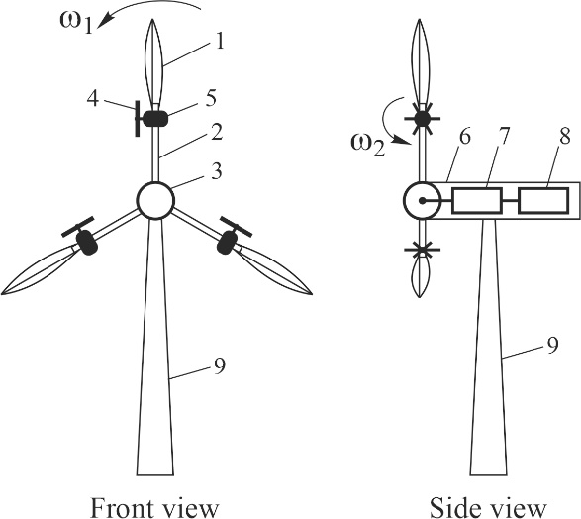
вид спереду вид з боку
4
Структурна схема ДВЕУ
Пропонується двосистемна вітрова турбіна (ДВЕУ), яка включає:
систему з аеродинамічною мультиплікацією;
систему з тихохідним генератором, жорстко з'єднаним з віссю вітрового колеса.
Високошвидкісні генератори 5 з вторинними вітровими машинами 4 розташовані на неповоротних частинах лопатей 2 (подібно до ВЕУАМ), а тихохідний генератор 7, з'єднаний з віссю основної вітроколеса. тихохідний генератор підключений до мережі через перетворювач частоти 8.
Перетворювач частоти містить регулятор для розподілу потужності між генераторами 5 та 7; його наявність дозволяє забезпечити узгодження потужностей генераторів при зміні навантаження та швидкості обертання основного вітроколеса при зміні швидкості вітрового потоку.
1 – лопаті основного вітроколеса; 2 – неповоротні частини лопатів; 3 – маточина; 4 – вторинні вітрові колеса; 5 – високошвидкісні генератори; 6 – ступиця;
7 – тихохідний генератор; 8 – перетворювач частоти; 9 – опора

Slide 5
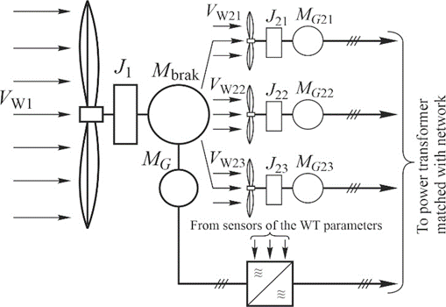
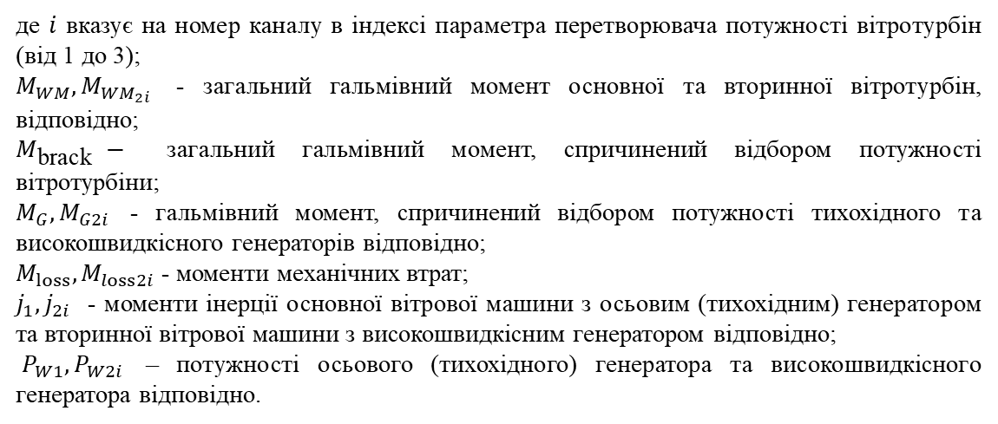
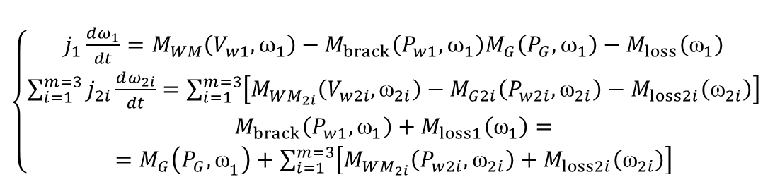
Методологія дослідження : Рівняння динаміки руху генераторів
5
Функціональна схема ДВЕУ
Динаміка руху генераторів у ДВЕУ описується практично тією ж системою диференціальних рівнянь (1), що й у ВЕУАМ.
$\left\{\begin{aligned}j_{1}\frac{dω_{1}}{dt}=M_{WM}\left(V_{w1}, ω_{1}\right)−M_{brack}\left(P_{w1}, ω_{1}\right)M_{G}\left(P_{G}, ω_{1}\right)−M_{loss}\left({\text{ω}}_{1}\right) \\ \sum_{i=1}^{m=3}{j_{2i}\frac{dω_{2i}}{dt}=\sum_{i=1}^{m=3}{\left[M_{WM_{2i}}\left(V_{w2i}, {\text{ω}}_{2i}\right)−M_{G2i}\left(P_{w2i},{\text{ω}}_{2i}\right)−M_{loss2i}\left({\text{ω}}_{2i}\right)\right]}} \\ M_{brack}\left(P_{w1}, {\text{ω}}_{1}\right)+M_{loss1}\left({\text{ω}}_{1}\right)= \\ =M_{G}\left({P_{G},\text{ω}}_{1}\right)+\sum_{i=1}^{m=3}{\left[M_{WM_{2i}}\left(P_{w2i}, {\text{ω}}_{2i}\right)+M_{loss2i}\left({\text{ω}}_{2i}\right)\right]}\end{aligned} \right.$
(1)
де $i$ вказує на номер каналу в індексі параметра перетворювача потужності вітротурбін (від 1 до 3);
$M_{WM}, M_{WM_{2i}}$ - загальний гальмівний момент основної та вторинної вітротурбін, відповідно;
$M_{\text{brack}} −$ загальний гальмівний момент, спричинений відбором потужності вітротурбіни;
$M_{G}, M_{G2i}$ - гальмівний момент, спричинений відбором потужності тихохідного та високошвидкісного генераторів відповідно;
$M_{loss}, M_{loss2i}$ - моменти механічних втрат;
$j_{1}, j_{2i}$ - моменти інерції основної вітрової машини з осьовим (тихохідним) генератором та вторинної вітрової машини з високошвидкісним генератором відповідно;
$P_{W1}, P_{W2i}$ – потужності осьового (тихохідного) генератора та високошвидкісного генератора відповідно.

Slide 6
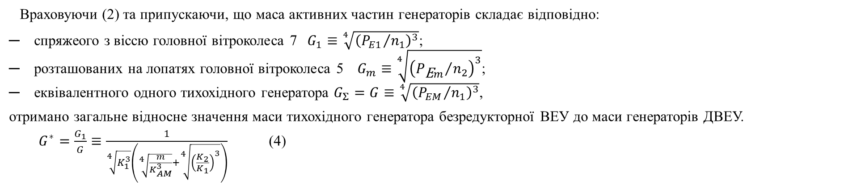
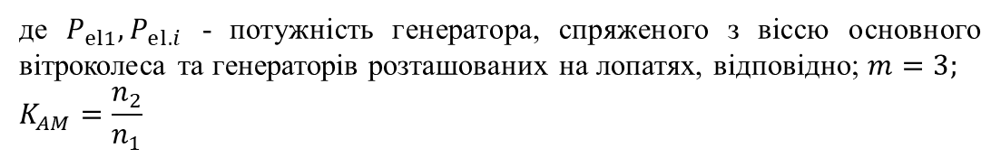
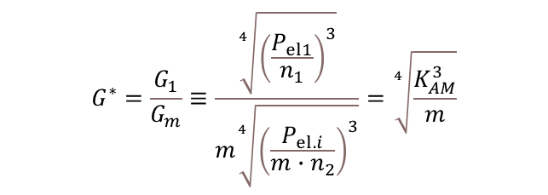
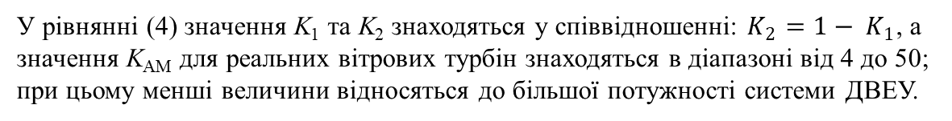
Методологія дослідження: Аналіз тенденції зміни маси генераторів ДВЕУ
6
Для визначення відношення маси вітрогенераторів до відповідної маси окремого генератора, пов'язаного з віссю основного вітрогенератора, за заданої потужності вітротурбіни, скористаємося наступним виразом:
$$G^{∗}=\frac{G_{1}}{G_{m}}≡\frac{\sqrt[4]{{\left(\frac{P_{el1}}{n_{1}}\right)}^{3}}}{m\sqrt[4]{{\left(\frac{P_{el.i}}{m∙n_{2}}\right)}^{3}}}=\sqrt[4]{\frac{K_{AM}^{3}}{m}}$$
де $P_{el1}, P_{el.i}$ - потужність генератора, спряженого з віссю основного вітроколеса та генераторів розташованих на лопатях, відповідно; $m=3;$
$$K_{AM}=\frac{n_{2}}{n_{1}}$$
(2)
Використовуючи співвідношення моментів із системи рівнянь (1), припускаючи, що $P_{E}≡M_{G}n$, загальна електрична потужність буде визначатися наступним виразом:
$P_{EΣ}=P_{EG}=K_{2}P_{EM_{1}}+K_{1}P_{{EM}_{Gm}}$ (3)
де $K_{1}$, $K_{2}$ коефіцієнти, що визначають частку потужностей генераторів ДВЕУ 5 та 7 (див. рис. 1) відповідно.
Враховуючи (2) та припускаючи, що маса активних частин генераторів складає відповідно:
спряжеого з віссю головної вітроколеса 7$G_{1}≡\sqrt[4]{{\left({P_{E1}}/{n_{1}}\right)}^{3}}$;
розташованих на лопатях головної вітроколеса 5 $G_{m}≡\sqrt[4]{{\left({P_{\text{E}m}}/{n_{2}}\right)}^{3}}$;
еквівалентного одного тихохідного генератора $G_{Σ}=G≡\sqrt[4]{{\left({P_{EM}}/{n_{1}}\right)}^{3}}$,
отримано загальне відносне значення маси тихохідного генератора безредукторної ВЕУ до маси генераторів ДВЕУ.
$G^{∗}=\frac{G_{1}}{G}≡\frac{1}{\sqrt[4]{K_{1}^{3}}\left(\sqrt[4]{\frac{m}{K_{AM}^{3}}}+\sqrt[4]{{\left(\frac{K_{2}}{K_{1}}\right)}^{3}}\right)}$ (4)
У рівнянні (4) значення K₁ та K₂ знаходяться у співвідношенні: $K_{2}=1− K_{1}$, а значення K_{AM} для реальних вітрових турбін знаходяться в діапазоні від 4 до 50; при цьому менші величини відносяться до більшої потужності системи ДВЕУ.

Slide 7
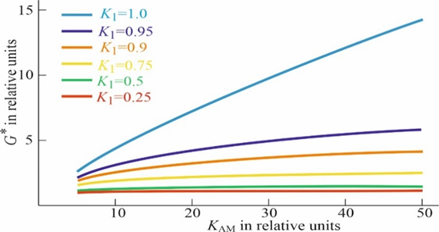
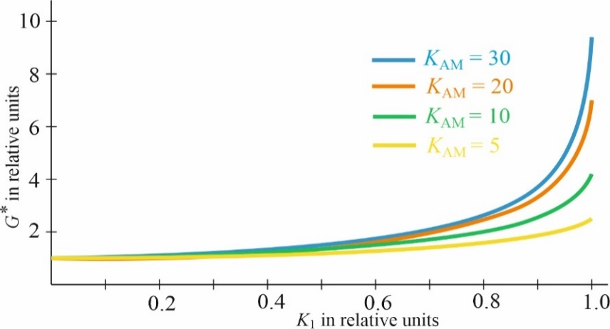

Результати: Аналіз тенденції зміни маси генераторів ДВЕУ
7
Розрахункові залежності $G^{∗}=f\left(K_{AM}\right)$
Розрахункові залежності $G^{∗}=f\left(K_{1}\right)$
Залежності надані у відносних одиницях

Slide 8
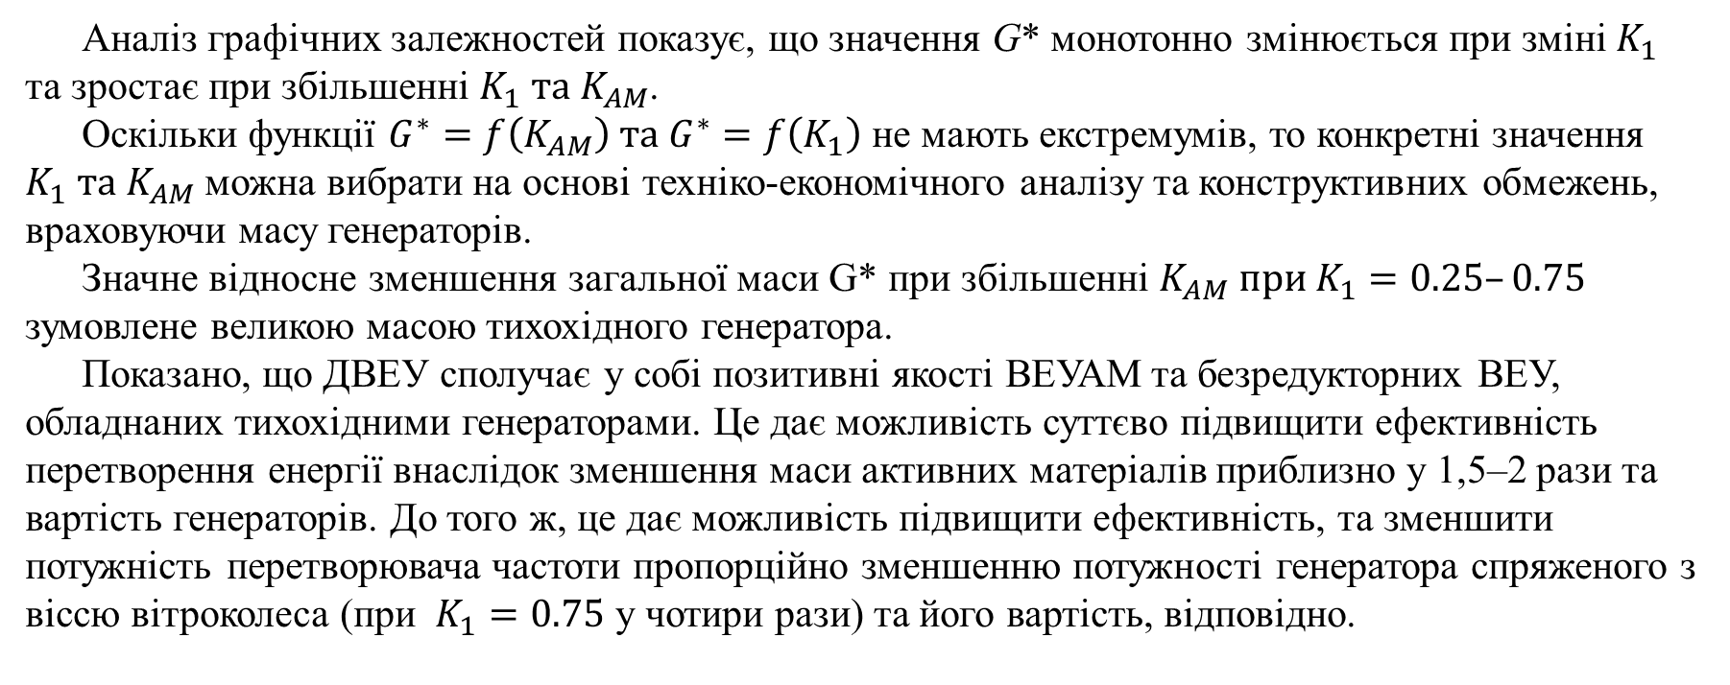
Результати: Аналіз тенденції зміни маси генераторів ДВЕУ
8
Аналіз графічних залежностей показує, що значення G* монотонно змінюється при зміні $K_{1}$ та зростає при збільшенні $K_{1} та K_{AM}$.
Оскільки функції $G^{∗}=f\left(K_{AM}\right) та G^{∗}=f\left(K_{1}\right)$ не мають екстремумів, то конкретні значення $K_{1} та K_{AM}$ можна вибрати на основі техніко-економічного аналізу та конструктивних обмежень, враховуючи масу генераторів.
Значне відносне зменшення загальної маси G* при збільшенні $K_{AM} при K_{1}=0.25–0.75$ зумовлене великою масою тихохідного генератора.
Показано, що ДВЕУ сполучає у собі позитивні якості ВЕУАМ та безредукторних ВЕУ, обладнаних тихохідними генераторами. Це дає можливість суттєво підвищити ефективність перетворення енергії внаслідок зменшення маси активних матеріалів приблизно у 1,5–2 рази та вартість генераторів. До того ж, це дає можливість підвищити ефективність, та зменшити потужність перетворювача частоти пропорційно зменшенню потужності генератора спряженого з віссю вітроколеса (при $K_{1}=0.75$ у чотири рази) та його вартість, відповідно.

Slide 9

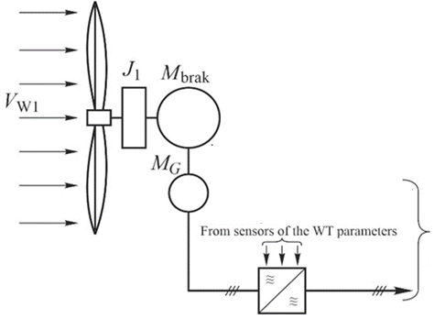
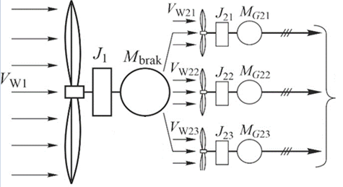
Режими роботи ДВЕУ
9
Принцип роботи ДВЕУ дозволяє реалізувати три основні робочі режими, що дає змогу підвищити ефективність системи перетворення вітрової енергії:
Основні режими роботи
1-й робочий режим 2-й робочий режим 3-й робочий режим

Slide 10

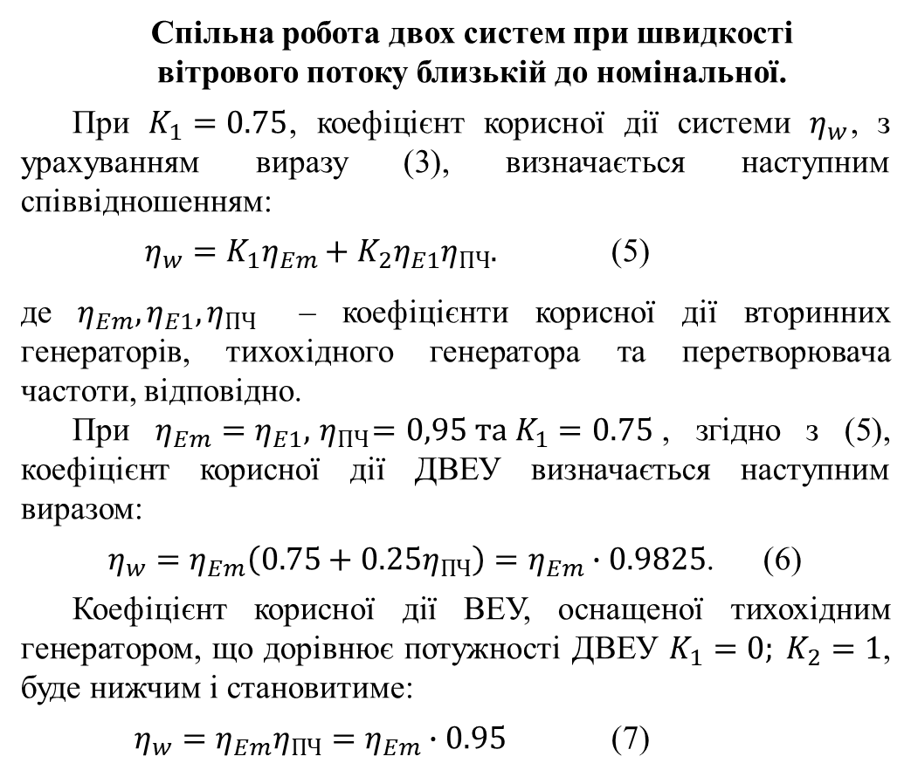
Ефективність ДВЕУ
10
1-й режим роботи
(близький до номінального)
Спільна робота двох систем при швидкості вітрового потоку близькій до номінальної.
При $K_{1}=0.75$, коефіцієнт корисної дії системи $η_{w}$, з урахуванням виразу (3), визначається наступним співвідношенням:
$η_{w}=K_{1}η_{Em}+K_{2}η_{E1}η_{ПЧ}.$ (5)
де $η_{Em}, η_{E1}, η_{ПЧ}$ – коефіцієнти корисної дії вторинних генераторів, тихохідного генератора та перетворювача частоти, відповідно.
При $η_{Em}=η_{E1}, { η}_{ПЧ}=0,95 та K_{1}=0.75$, згідно з (5), коефіцієнт корисної дії ДВЕУ визначається наступним виразом:
$η_{w}=η_{Em}\left(0.75+0.25η_{ПЧ}\right)=η_{Em}∙0.9825$. (6)
Коефіцієнт корисної дії ВЕУ, оснащеної тихохідним генератором, що дорівнює потужності ДВЕУ $K_{1}=0; K_{2}=1$, буде нижчим і становитиме:
$η_{w}=η_{Em}η_{ПЧ}=η_{Em}∙0.95$ (7)

Slide 11


Ефективність ДВЕУ
11
2-й режим роботи
Генерація вторинних генераторів.
Потужність, що розвивається основним вітроколесом, менша або дорівнює потужності вторинних генераторів.
Перетворювач частоти не передає енергію в мережу від генератора, пов'язаного з основною вітровою машиною. У цьому випадку $η_{w}=η_{Em}.$
ДВЕУ функціонує з максимальним ККД.

Slide 12
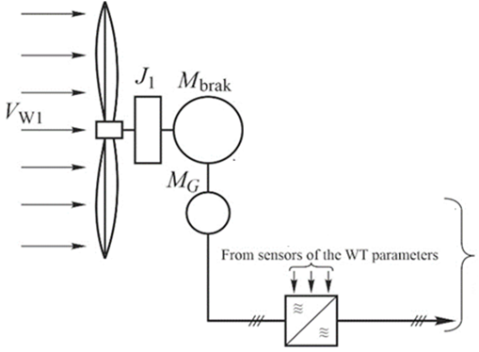
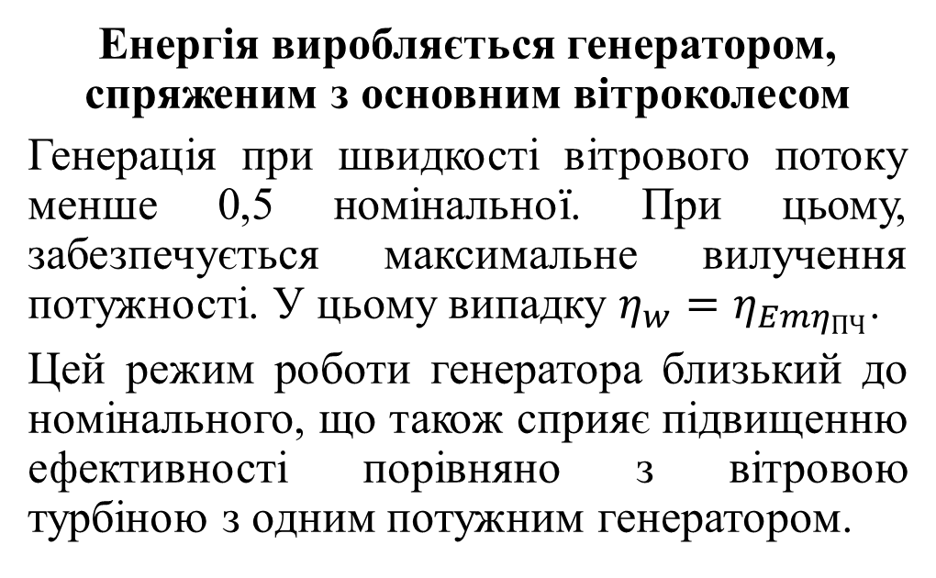
Ефективність ДВЕУ
12
3-й режим роботи
Енергія виробляється генератором, спряженим з основним вітроколесом
Генерація при швидкості вітрового потоку менше 0,5 номінальної. При цьому, забезпечується максимальне вилучення потужності. У цьому випадку $η_{w}=η_{Emη_{ПЧ}}$.
Цей режим роботи генератора близький до номінального, що також сприяє підвищенню ефективності порівняно з вітровою турбіною з одним потужним генератором.

Slide 13
Висновки
13
Результати дослідження підтверджують достатньо високий потенціал для підвищення ефективності перетворення енергії вітрового потоку в електричну у потужних ДВЕУ.
Отримано залежності, які дозволяють встановити взаємозв'язок між масою активних матеріалів, співвідношенням потужностей генераторів та коефіцієнтом мультиплікації K_{AM} для ДВЕУ.

Slide 14
Визнання
14
Дослідження та фінансування виконувалися в рамках кафедральних наукових досліджень за темою № 03411.

Slide 15
15
Thanks for your attention

